Slide 1
ПРЕЗЕНТАЦИЯ ДИДАКТИЧЕСКОЙ ИГРЫ ДЛЯ ДЕТЕЙ РАННЕГО ВОЗРАСТА

Slide 2
Тема: «Добрая Коровушка»
Вид интеграции: использование средств одной образовательной области «Познание», для решения задач других областей: «Социализация», «Коммуникация», «Физическая культура», «Музыка»
Форма проведения: подгрупповое
Длит 8мин.

Slide 3
Цель: Формирование у детей представлений
Задачи:
Развивающие:
1. Способствовать появлению у ребёнка потребности в совместных действиях ( сотрудничестве) со взрослым.
2. Способствовать развитию понимания речи взрослого (вводить в пассивный словарь понятные детям слова, сочетания слов, звукоподражания )
Формирующие:
1.Учить детей понимать и действенно откликаться на слова.
2. Формировать речевую практику, вводя звукоподражания.
3.Формировать образ с помощью движений, жестов.
Воспитывающие:
1. Продолжать развивать общие движения (ползание, ходьба).
2. Формировать координированные действия рук и мелкую моторику пальцев.

Slide 4
Предварительная работа
1. Создание предметно развивающей среды.
2 Использование средств ТСО (Прослушивание русской народной песенки. Чтение потешки.)
3. Знакомство с музыкальным произведением «Пастушки играют на рожках»

Slide 5
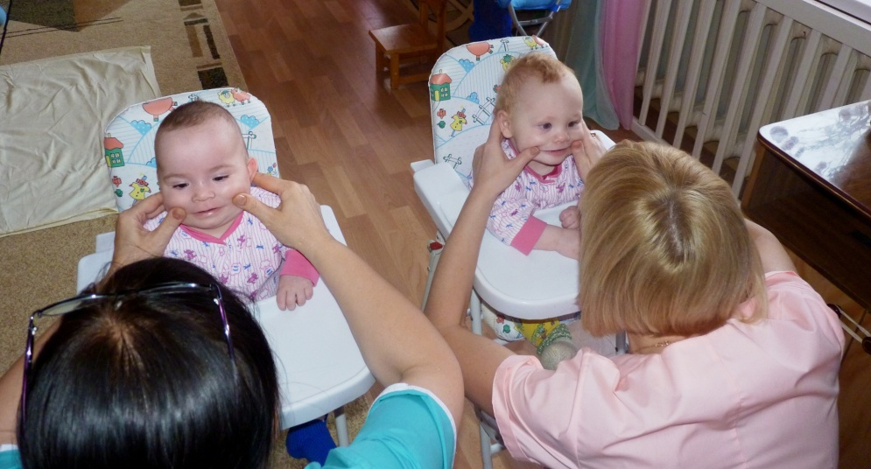
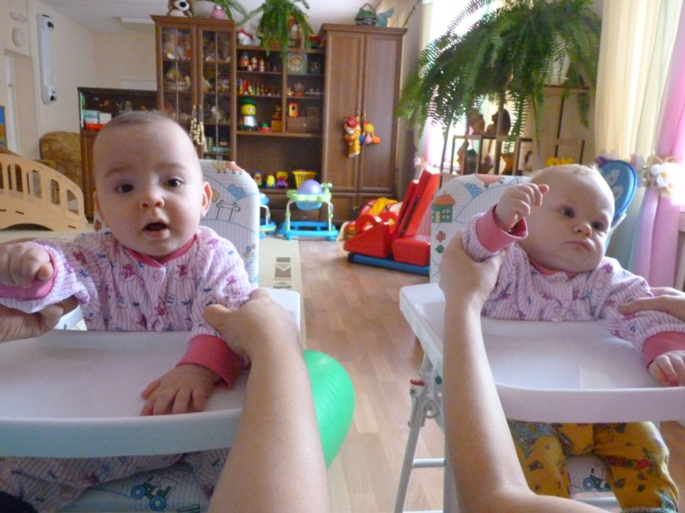
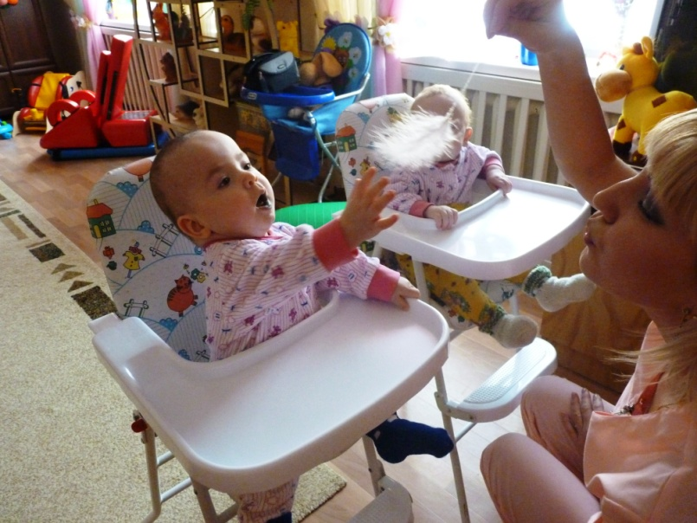
Предварительная работа
Пассивный логопедический массаж массаж
Пассивная ритмическая гимнастика
Пассивная дыхательная гимнастика

Slide 6
Словарная работа.
Существительные: -корова, рога, трава, молоко, коровушка, кормилица.
Действия: - погладить коровку , кормить, любить, ест травку, даёт молоко, гуляет.
Материалы: -игрушка корова, картинка (корова большая, корова маленькая) ведёрко, шары, травка, корзинка.

Slide 7
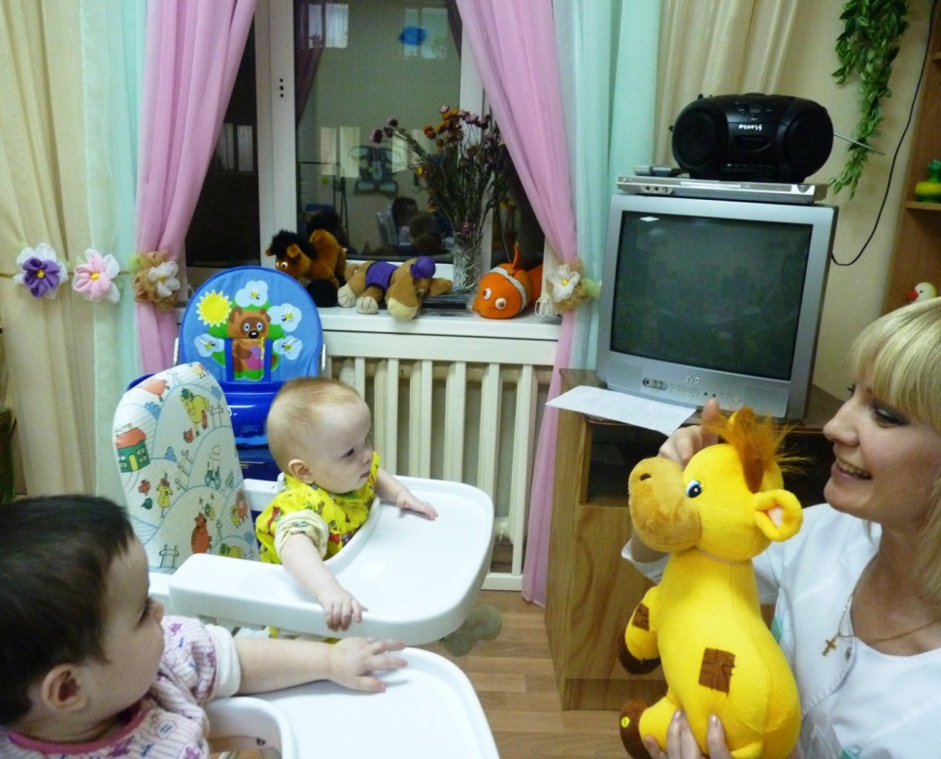
Структура деятельности | Содержание деятельности | Методы и приемы |  | Интеграция задач по образовательным областям
1. Вводная часть
Организационный момент | Включается музыка, слышится звук му-у Воспитатель предлагает детям посмотреть кто пришёл? Воспитатель показывает игрушку. Выразительно говорит: корова к нам пришла. Чтение потешки: «Идёт, идёт коровка, длинные рога, где была коровка? Ходила на луга. Подошла коровка к дому своему, встала замычала му-му |  | Словесный метод. Использование средств ТСО. | Продолжать знакомить детей с домашними животными . Формировать образ с помощью движений и жестов.(Познание)

Slide 8
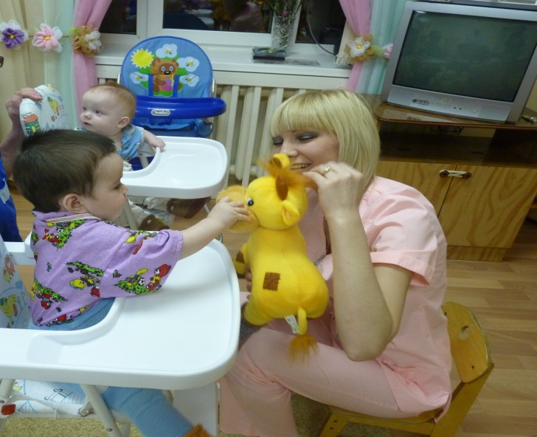
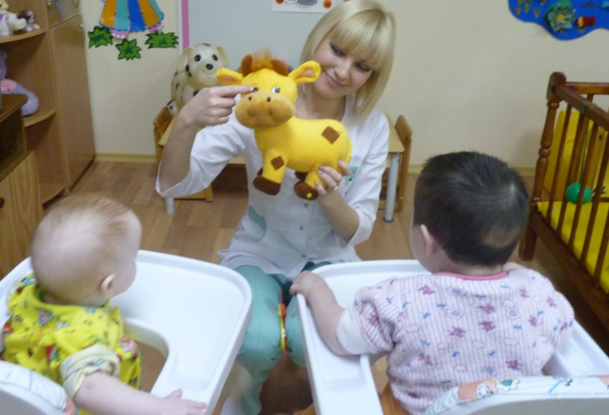
Структура деятельности | Содержание деятельности | Методы и приемы | Реализация задач по интеграции образовательных областей
2. Основная часть
Формирование умений | Воспитатель показывает детям игрушку: Посмотрите какая хорошая у нас коровка, какие большие у неё глазки. Где у коровки глазки? (Показ указательным жестом)Вот они глазки. (Обращение к каждому ребёнку) где у коровки носик? Вот он носик | Словесный метод. Метод повышения эмоциональной активности | . Способствовать появлению у ребёнка потребности в совместных действиях. Учить детей понимать и действенно откликаться на слова.

Slide 9
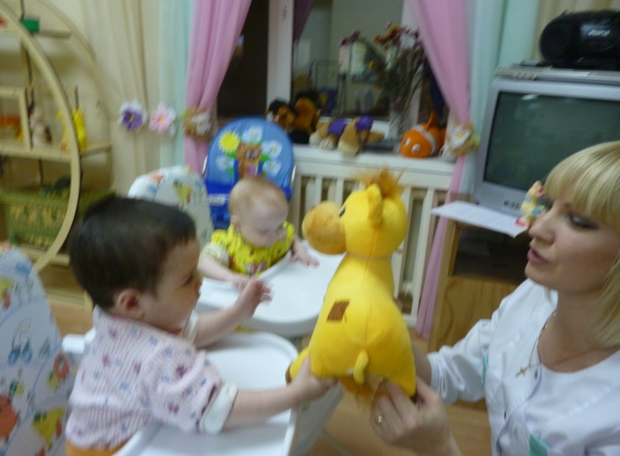
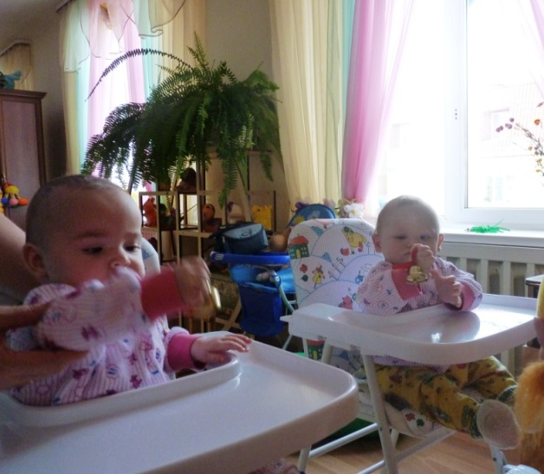
Структура деятельности | Содержание деятельности | Методы и приемы | Реализация задач по интеграции образовательных областей
2. Основная часть
Формирование умений | Воспитатель рассматривает с детьми игрушку, предоставляет детям потрогать игрушку, какая она мягкая. Давайте погладим коровку. Привлекая внимание на колокольчик. Что это звенит -колокольчик. Как колокольчик звенит? Динь-динь. Ребята тоже умеют звенеть. (Воспитатель раздаёт колокольчики детям) Позвоним колокольчиком. Просит детей подарить колокольчики коровке. | Словесный метод. Метод повышения эмоциональной активности. Формирование образа через тактильную чувствительность. | Способствовать появлению у ребёнка потребности в совместных действиях ( сотрудничестве) со взрослым.

Slide 10
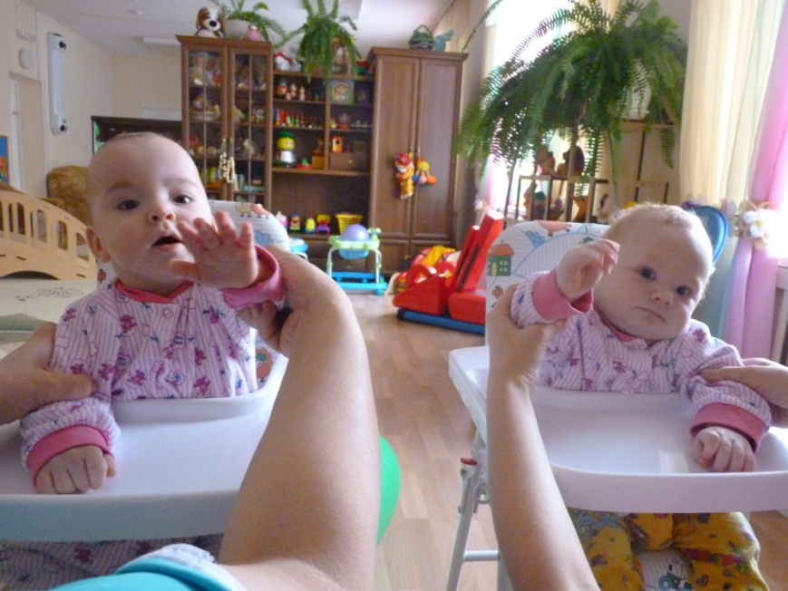
Структура деятельности | Содержание деятельности | Методы и приемы | Реализация задач по интеграции образовательных областей
2. Основная часть
Формирование умений | «Активная ритмическая гимнастика» Воспитатель берёт ребёнка за руки, и производя топающие действия произносит : Большая коровка идёт по полю (интонация низкая, медленная) Этюд подражание: Как идёт коровка? Топ-топ. | Метод повышения эмоциональной активности Прием – демонстрация | Формировать умение реагировать на интонационную выразительность.

Slide 11
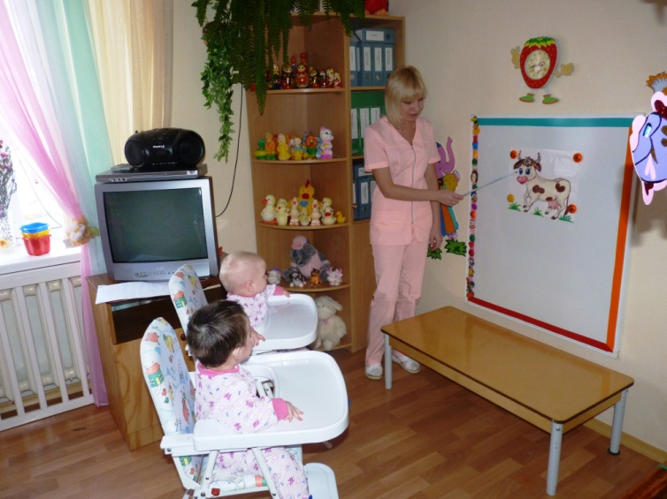
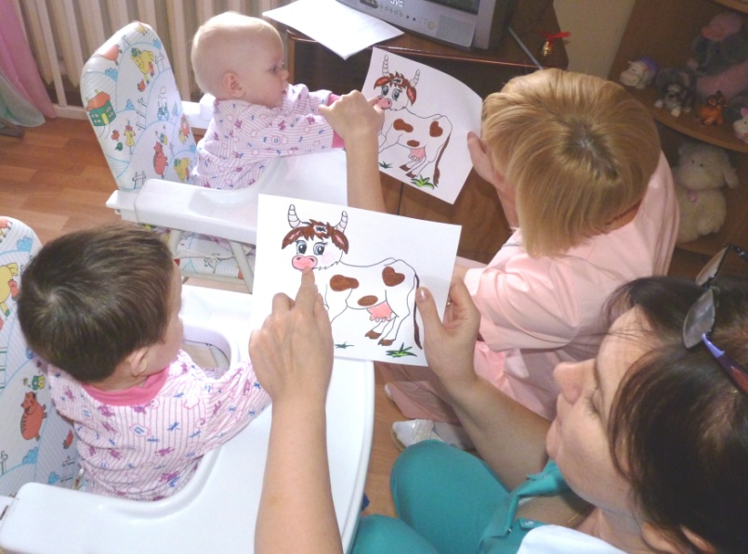
Структура деятельности | Содержание деятельности | Методы и приемы | Реализация задач по интеграции образовательных областей
2. Основная часть
Формирование умений | Воспитатель привлекает внимание детей к картинке. Что же коровка нам принесла? Картинку. (Показ картинки) Кто у нас на картинке? Коровка. Где у нас корова (жестом) Вот коровка. Воспитатель подносит к каждому ребёнку картинку. Рассматривание картинки, обведение пальчиком | Словесный метод, демонстрационный метод. | Формировать координированные действия рук и мелкую моторику пальцев. 3.Формировать образ с помощью движений, жестов.

Slide 12
Структура деятельности | Содержание деятельности | Методы и приемы | Реализация задач по интеграции образовательных областей
2. Основная часть
Формирование умений | Воспитатель обращается к детям: Коровка любит кушать травку, но у нас нет травки. Коровка плачет «Му-Му» Как коровка плачет? Произносит, побуждая детей к произношению звуков. | Метод повышения эмоциональной активности Прием – демонстрация | Формировать речевую практику, вводя звукоподражания

Slide 13
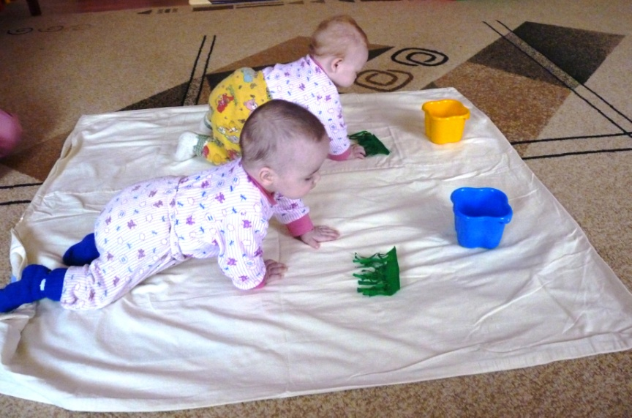
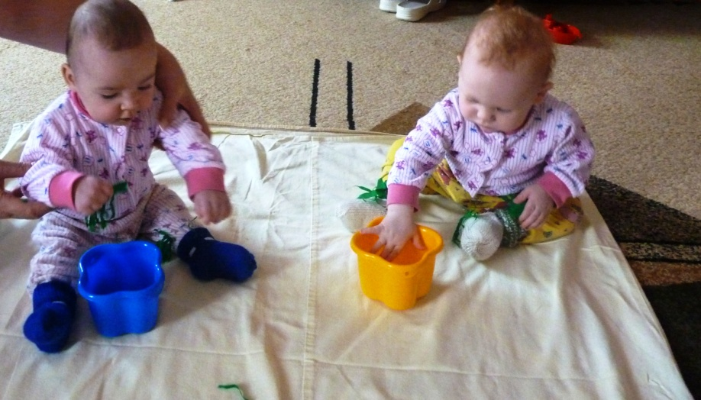
Структура деятельности | Содержание деятельности | Методы и приемы | Реализация задач по интеграции образовательных областей
2. Основная часть
Формирование умений | Воспитатель: а у меня есть травка. Показывает детям. Сейчас мы соберём травку и подарим коровке. Спускаются дети на пол. Дети подползают к травке, мнут её, кладут в ведёрко. Воспитатель: дети, давайте подарим травку коровке? На, коровка! | Словесный метод Метод показа способов действия | Продолжать развивать общие движения (ползание, ходьба). Формировать координированные действия рук и мелкую моторику пальцев.

Slide 14
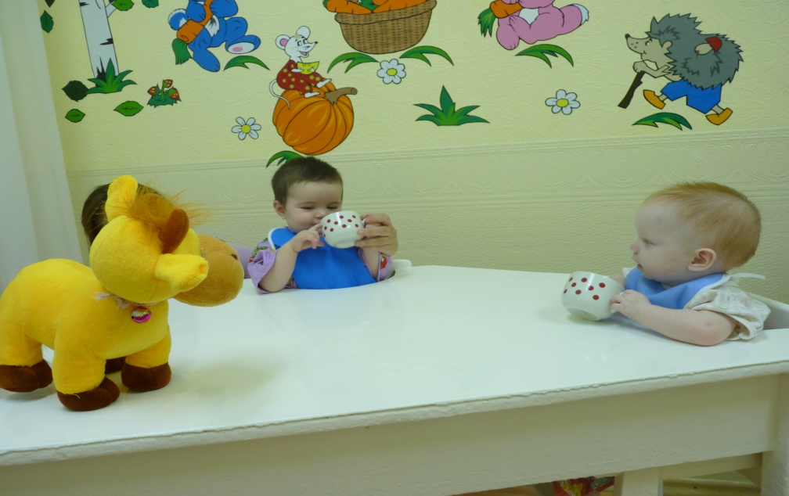
Структура деятельности | Содержание деятельности | Методы и приемы | Реализация задач по интеграции образовательных областей
3. Заключительная часть
Подведение итогов | Воспитатель радостно говорит детям: Коровке понравилась наша травка. Спасибо говорит коровка «Му-му» Обращение вопросительной интонацией: Как коровка мычит? «Му-му»(кивая головой). Коровушка тоже приготовила подарок. Кормилица принесла нам молока. (На столе ,по количеству детей в чашечках молоко) | Словесный метод. Метод эмоциональной активности. Игровой приём. | Воспитывать у детей положительные эмоции (радость, веселье) Способствовать появлению у ребёнка потребности в совместных действиях ( сотрудничестве) со взрослым.

Slide 15
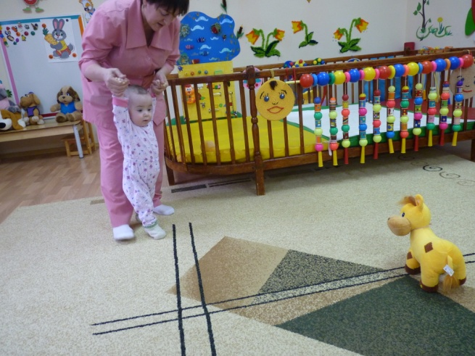
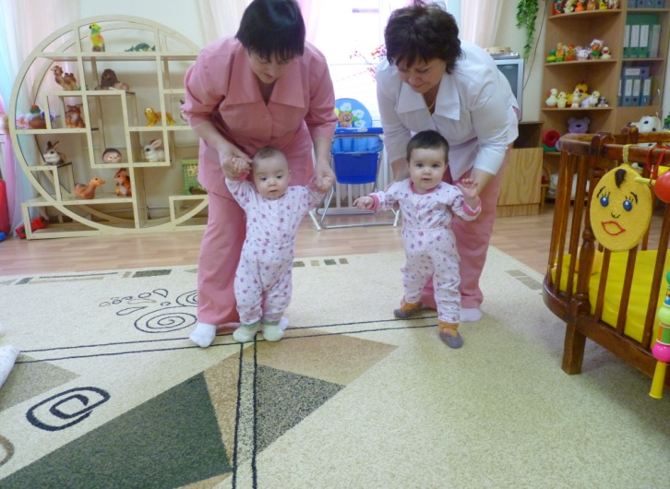
Структура деятельности |  | Содержание деятельности | Методы и приемы | Реализация задач по интеграции образовательных областей
3. Заключительная часть
Игровая мотивация | Бурёнка хочет с нами поиграть. Под музыкальное сопровождение дети спускаются на пол. Воспитатель бёрет ребёнка за кисти рук, топая ногами, приговаривая: «Ходит, бродит на лугу, пёстрая коровка. Даст она нам к вечерку молока парного. |  | Метод совместных действий взрослого и ребёнка. Игровой приём. | Закрепление общих движений. Продолжать воспитывать у детей положительные эмоции (радость, веселье)

Slide 16
КОНЕЦ
Автор: Лысенко А.Ю.

